Slide 1
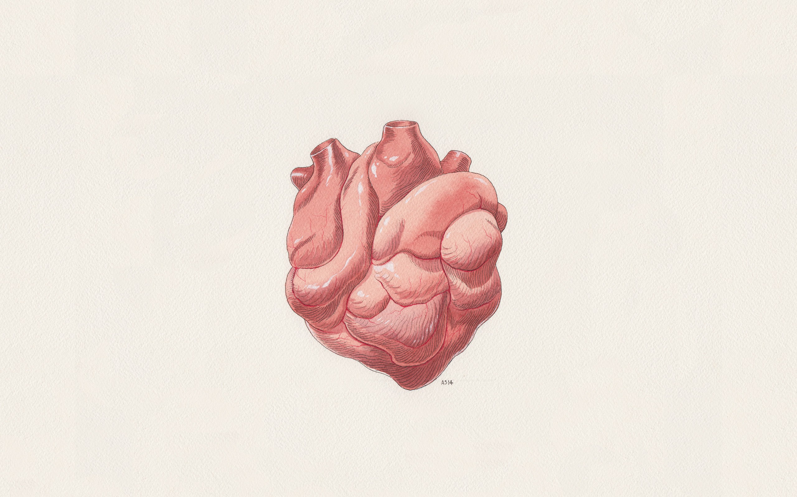


BUAA
BMEer
课程 科研 国际 考研 情感 校友
Science: new find out in the area of heart muscle anatomy

Slide 2


